Slide 1
AI/CV Research Landscape
• OpenAlex · 2020–2025 · Nhập môn Khoa học dữ liệu
• Phân tích dữ liệu + gợi ý chủ đề có người dùng xác nhận
AI Research Trends · 1/12 · số liệu theo nguồn gốc ghi trong báo cáo

Slide 2
Câu hỏi & dữ liệu
• RQ1–RQ4: xu hướng, trích dẫn, OA, hợp tác
• RQ5: bối cảnh tham khảo; RQ6: độ tin cậy nhãn chủ đề
• Tổng thể chính: 937.493 · mẫu gốc: 12.000 · mở rộng ML: 2.515
AI Research Trends · 2/12 · số liệu theo nguồn gốc ghi trong báo cáo

Slide 3
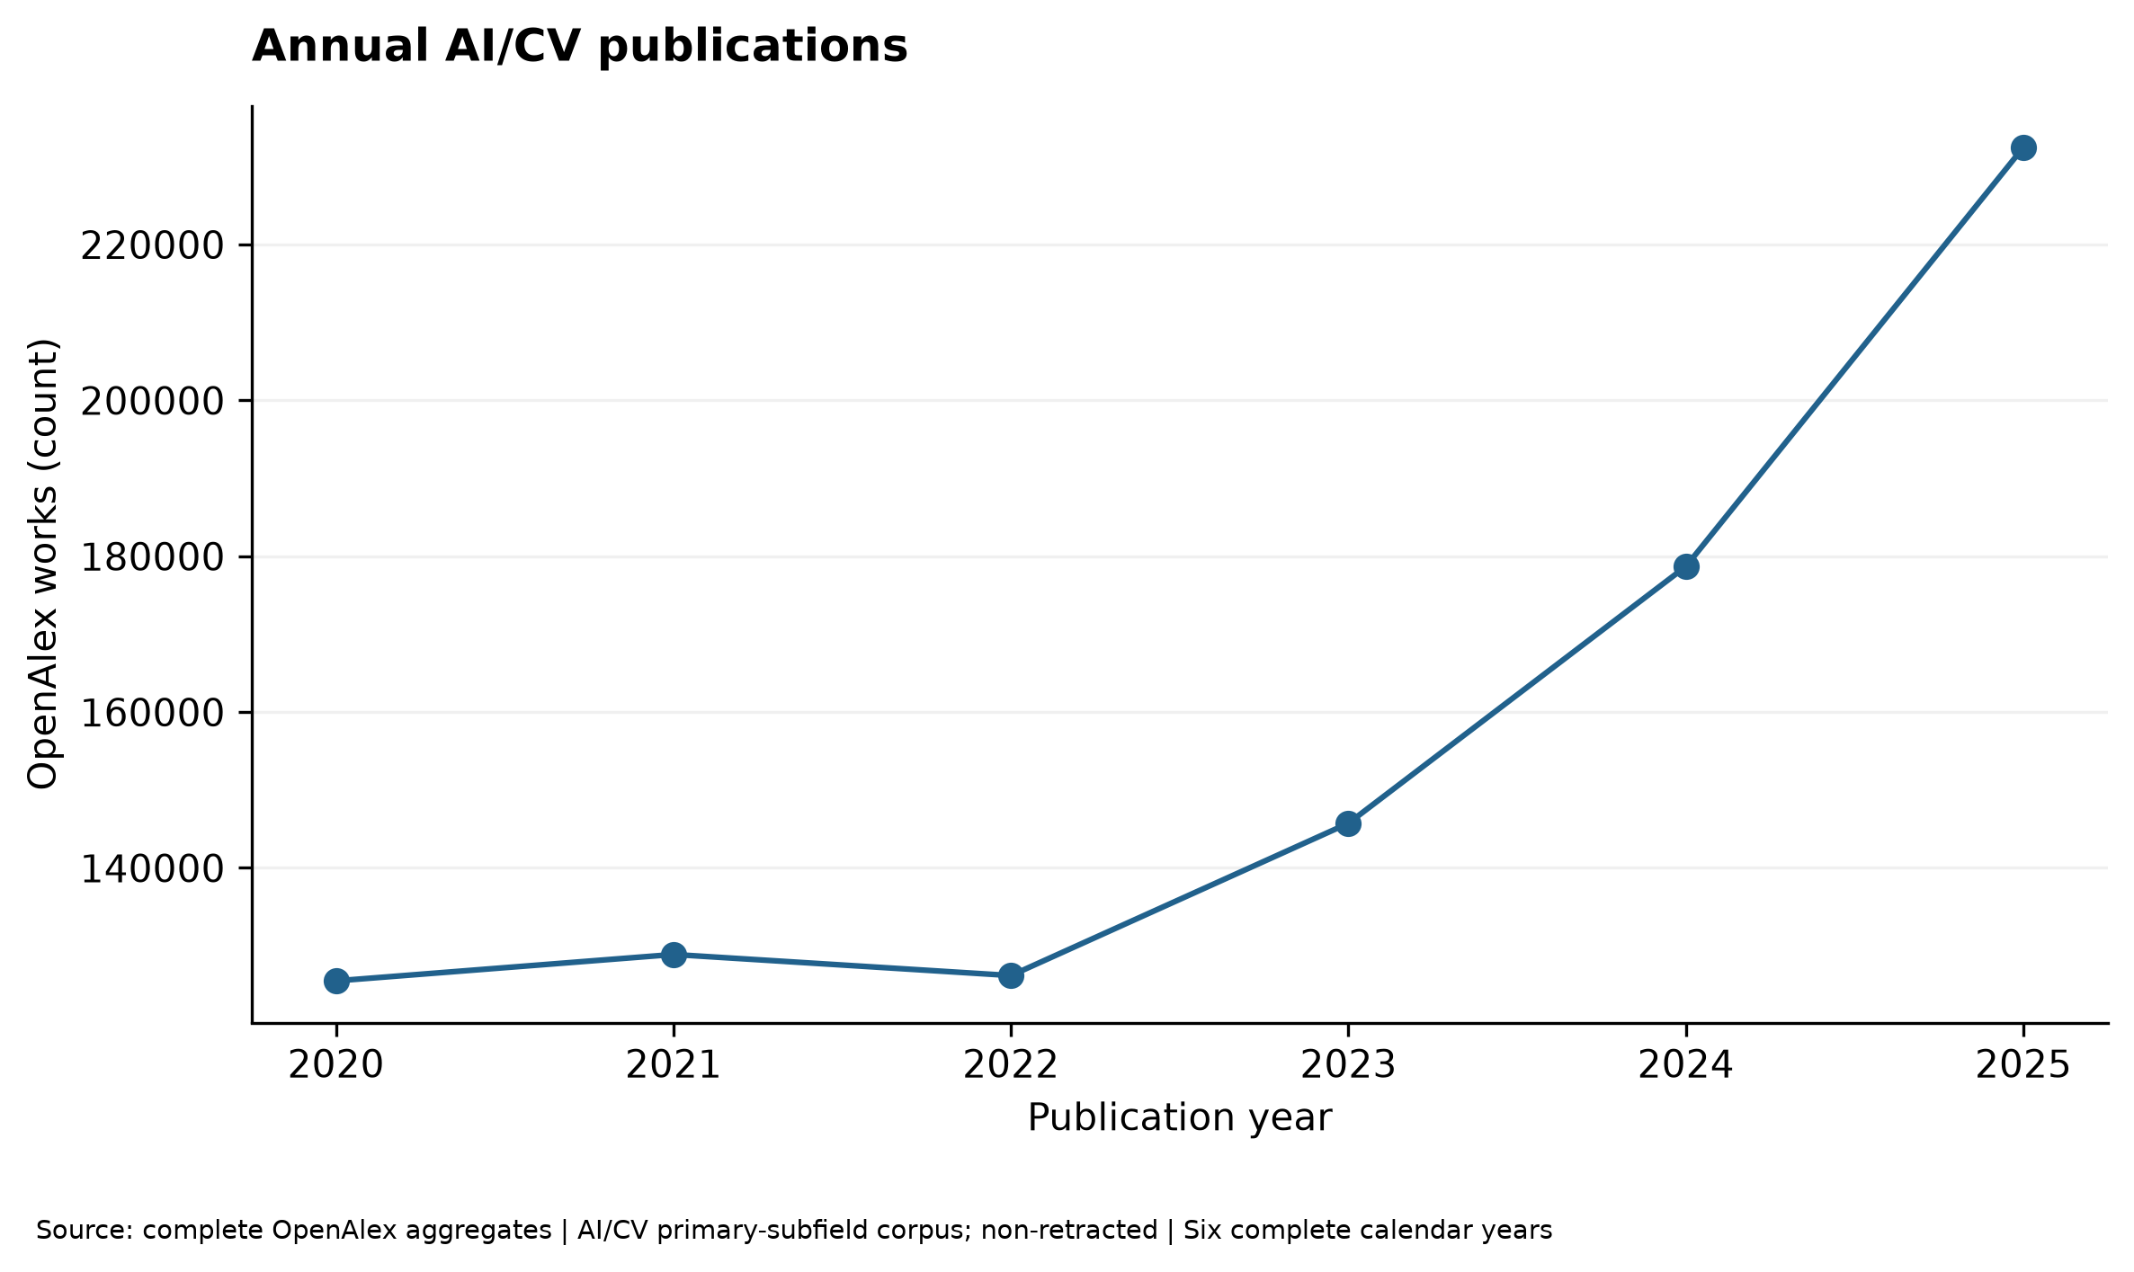
RQ1 · Xu hướng xuất bản
• Khung AI/CV định nghĩa chặt, không phải toàn bộ AI thế giới
• 2020: 125.506; 2025: 232.476 (ảnh chụp OpenAlex)
AI Research Trends · 3/12 · số liệu theo nguồn gốc ghi trong báo cáo

Slide 4
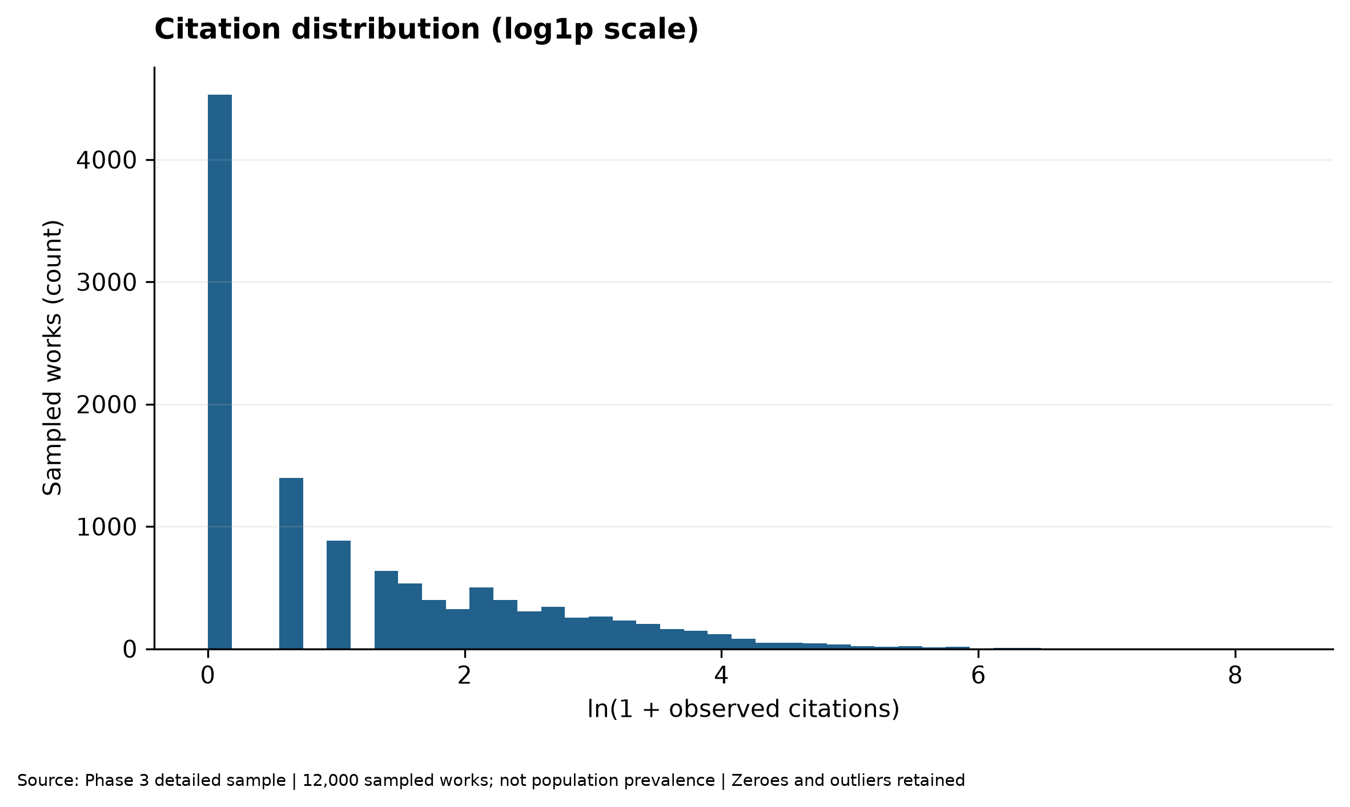
RQ2 · Trích dẫn
• Mẫu 12.000: trung vị 2, trung bình 11,24
• 37,75% có 0 trích dẫn; trích dẫn phụ thuộc tuổi bài
• FWCI thiếu ở mọi preprint trong mẫu
AI Research Trends · 4/12 · số liệu theo nguồn gốc ghi trong báo cáo

Slide 5
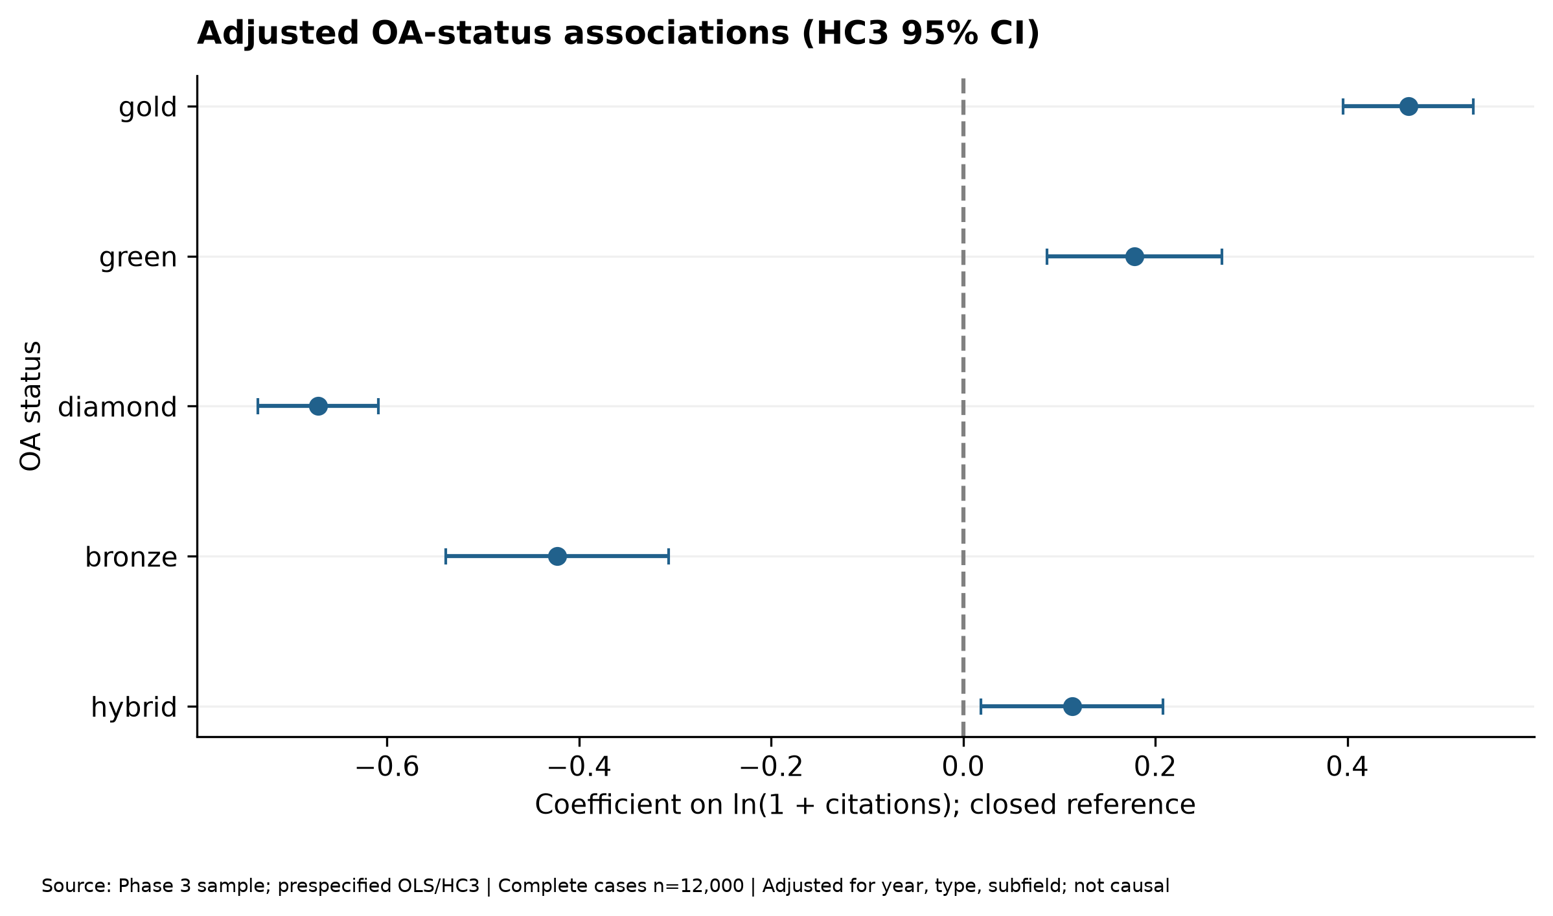
RQ3 · Open Access
• β nhị phân chưa điều chỉnh = −0,330 trên ln(1 + trích dẫn)
• Gold vs closed, đã điều chỉnh: β = +0,463; HC3 CI [0,396; 0,531]
• Green vs closed: β = +0,178; HC3 CI [0,087; 0,269]
• Liên hệ có điều kiện, không phải hiệu ứng nhân quả
AI Research Trends · 5/12 · số liệu theo nguồn gốc ghi trong báo cáo

Slide 6
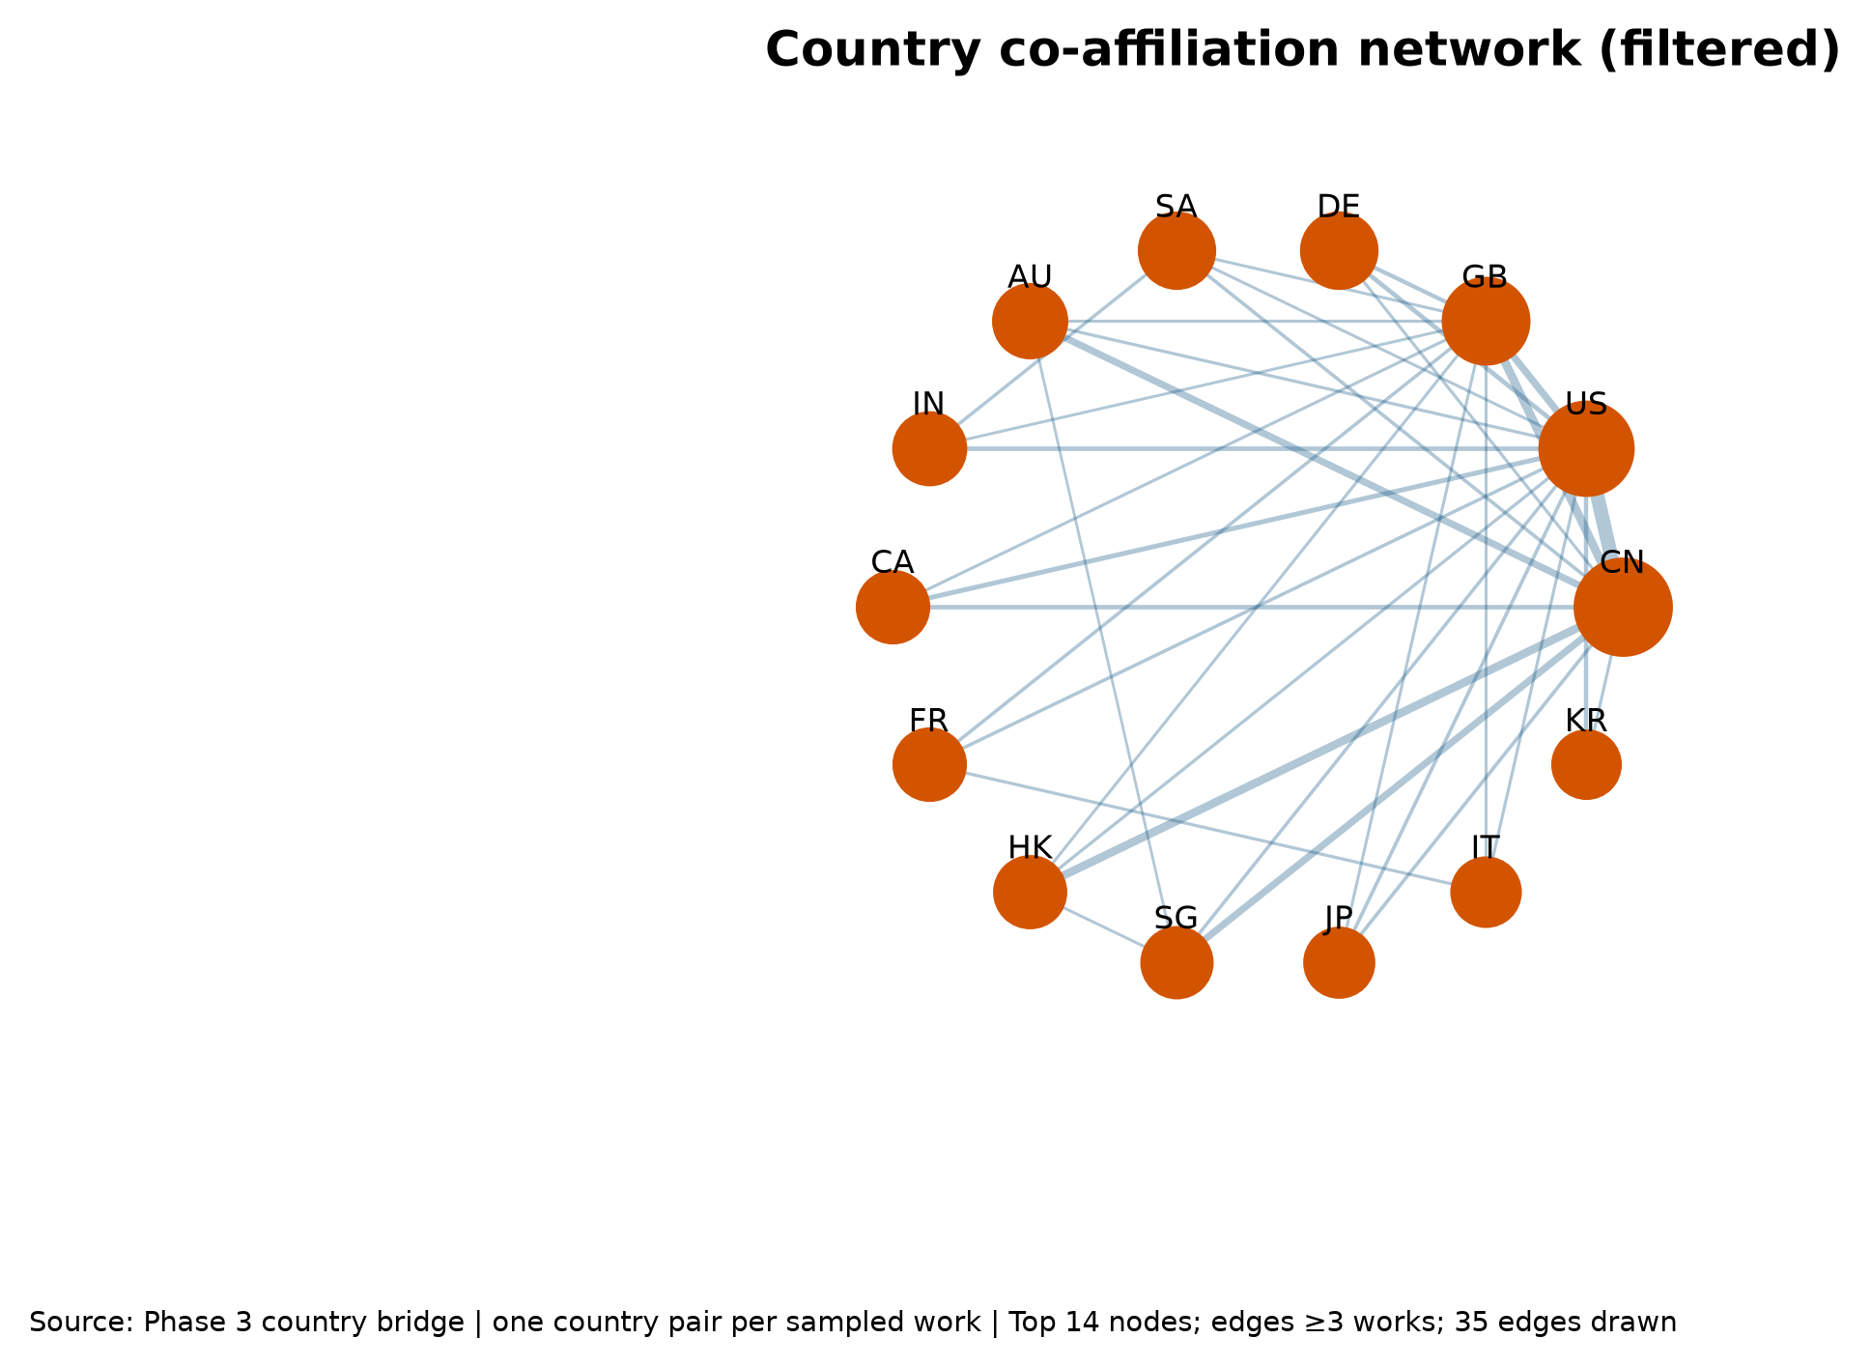
RQ4 · Hợp tác
• Đồng liên kết quốc gia trong mẫu, không phải quốc tịch
• 1.979/7.970 bài đủ thông tin có hợp tác quốc tế
• 2.949 bài thiếu quốc gia liên kết
AI Research Trends · 6/12 · số liệu theo nguồn gốc ghi trong báo cáo

Slide 7
RQ5 · Tài liệu tham khảo
• 289.110 cạnh tham khảo trong mẫu 12.000
• Pool lịch sử ≥2 bài dẫn: median ID overlap 12,1%
• NO-GO cho hệ gợi ý tài liệu là ML chính
AI Research Trends · 7/12 · số liệu theo nguồn gốc ghi trong báo cáo

Slide 8
RQ6 · Nhãn chủ đề
• 14 chủ đề OpenAlex được chọn trước
• Nhãn bạc và chủ đề chồng lắp; chưa có đánh giá hai người chấm
• Mô hình học sự tương hợp với nhãn OpenAlex, không đo chân lý ngữ nghĩa
AI Research Trends · 8/12 · số liệu theo nguồn gốc ghi trong báo cáo

Slide 9
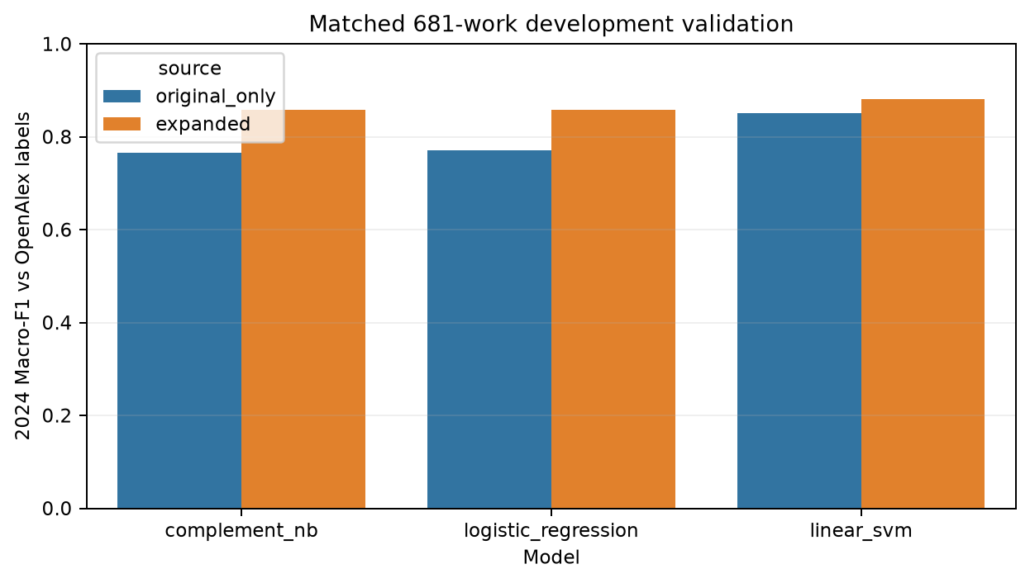
So sánh mô hình
• 681 bài 2024 trong danh mục: SVM macro-F1 0,8808
• SVM chỉ mẫu gốc: 0,8506; NB/LR mở rộng: 0,8580
• 2025 vẫn niêm phong; đây là kết quả phát triển
AI Research Trends · 9/12 · số liệu theo nguồn gốc ghi trong báo cáo

Slide 10
Open-set & giao diện
• Chấp nhận nhầm ngoài danh mục: 21,66% (2024)
• Top 3 + từ chối + xác nhận thủ công
• Topic Explorer sử dụng được khi không có mô hình
AI Research Trends · 10/12 · số liệu theo nguồn gốc ghi trong báo cáo

Slide 11
Tái lập & giới hạn
• Raw, manifest, checksum và kiểm tra số mẫu
• Dữ liệu/mô hình không có trên public GitHub
• Chưa có chấm người thật; không suy luận nhân quả OA
AI Research Trends · 11/12 · số liệu theo nguồn gốc ghi trong báo cáo

Slide 12
Kết luận
• Nghiên cứu dữ liệu và giao diện khám phá có thể kiểm chứng
• Nguyên mẫu hỗ trợ, không gán nhãn tự động
• Bước tiếp: đánh giá người thật và rà soát phạm vi
AI Research Trends · 12/12 · số liệu theo nguồn gốc ghi trong báo cáo

